Slide 1
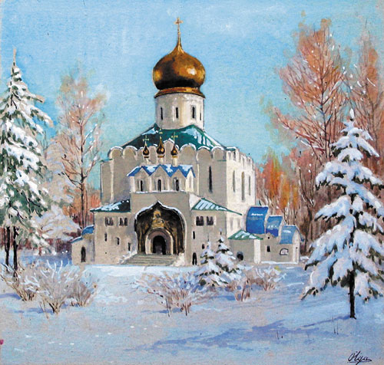

Slide 2
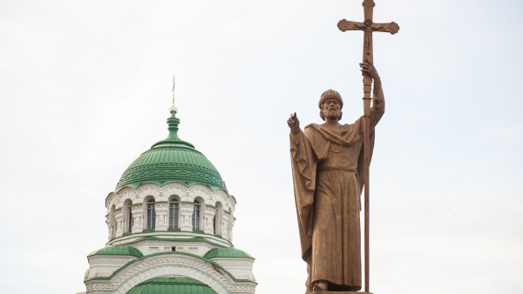
У каждого народа есть свои герои. И это не только самые смелые и самые сильные люди. Смелых и сильных людей много, а героев своих каждый народ знает по имени, хранит о них память веками. Они чисты сердцем и помыслами, самоотверженны и живут не для себя. И мы чтим небесных покровителей Святой России, в них мы ищем примеры и откровения для нашего собственного жизненного пути.

Slide 3
Тема урока:
«Святые земли русской.
Князь Владимир и
Княгиня Ольга»

Slide 4
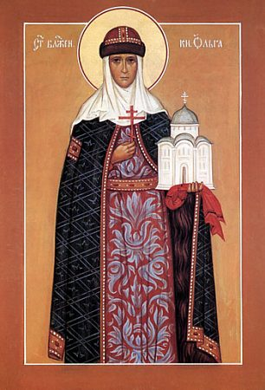
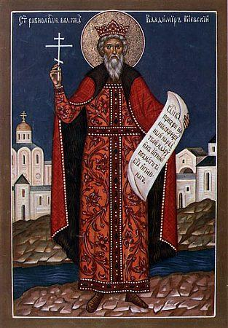
Святые земли русской. Княгиня Ольга. Князь Владимир.

Slide 5
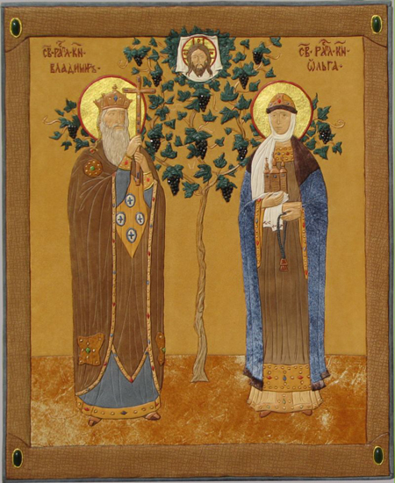
К лику святых причисляются люди, прославившиеся искренней глубокой верой и добрыми делами, а также православные правители, сумевшие в различных жизненных ситуациях остаться верными Христу.

Slide 6
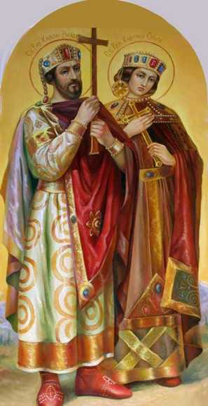
Правителями Русской земли, в период её крещения, являлись Князь Владимир и Княгиня Ольга.
Крещение Руси – событие, определившее судьбу не только русского народа, но и всей Восточной Европы. Принятие христианства повышало престиж Древнерусского государства и авторитет его правителей, содействовало развитию культуры, созданию памятников письменности, архитектуры, искусства.
Введение на Руси православного христианства в качестве государственной религии было начато в 988.

Slide 7
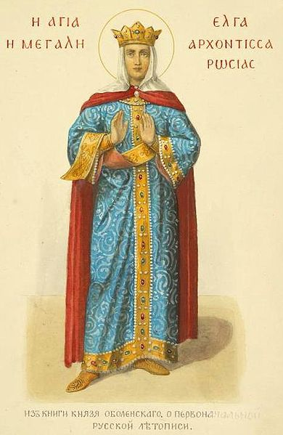
Княгиня Ольга
Княги́ня О́льга, в крещении Еле́на († 11 июля 969) — великая княгиня, правила Киевской Русью после гибели мужа, князя Игоря Рюриковича. Святая Русской православной церкви, первая из русских правителей приняла христианство ещё до Крещения Руси.

Slide 8
Князь Владимир
Известен также как Владимир Святой, Владимир Креститель (в церковной истории) и Владимир Красное Солнышко (в былинах).

Slide 9
Владимир родился около 962 года. Он был сыном киевского князя Святослава Игоревича и Малуши, ключницы матери Святослава,княгини Ольги. Вскоре Владимира отобрали у матери. Воспитывался он в Киеве, при дворе своей бабки, княгини Ольги. Владимир проявляет всяческую заботу об укреплении государства. Он совершает несколько успешных походов на запад и восток (против поляков, ятвягов, волжских болгар, хазар), подчиняет власти Киева ряд восточнославянских племен (радимичей, вятичей), присоединяет к Руси т. н. Червенские города (Волынь). Различные области Русского государства скрепляются более прочными узами, чем прежде.

Slide 10
Владимира внезапно поражает тяжелый недуг: «по Божественному промыслу в то время разболелся Владимир очами, так что ничего не видел, и скорбел очень, и не знал, что делать». Царевна Анна послала к нему с такими словами: «Если хочешь избавиться от этой болезни, то крестись поскорее; иначе не выздоровеешь». Князь повелевает корсунскому епископу и священникам, прибывшим вместе с царевной, крестить себя. «И когда возложил епископ руку на него, тотчас прозрел Владимир».

Slide 11
Владимир после крещения еще более прославился добрыми делами. Он уже не думал о завоевании чужих государств, но всего более старался о просвещении своих подданных, заводил для них училища, строил церкви, заботился как отец обо всех бедных: на княжеском дворе его они могли во всякое время получать пищу и деньги; больным же, которые не могли выходить из домов своих, великий князь приказывал развозить съестные припасы - хлеб, рыбу, мед и даже квас в бочках.

Slide 12
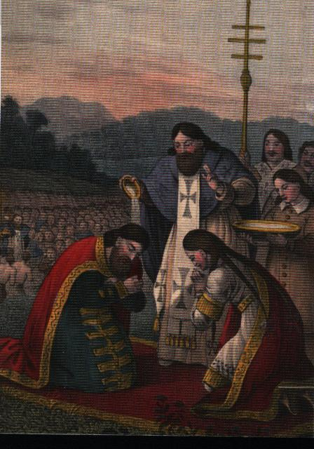
Крещение Владимира I Святославовича, его жены и народа.
К середине IX века окружающие Русь страны уже приняли одну из мировых религий. Почти все крупные государства Европы стали христианскими: одни по римскому, другие по византийскому образцу.

Slide 13
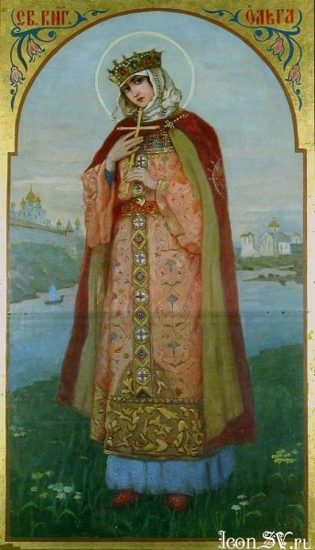
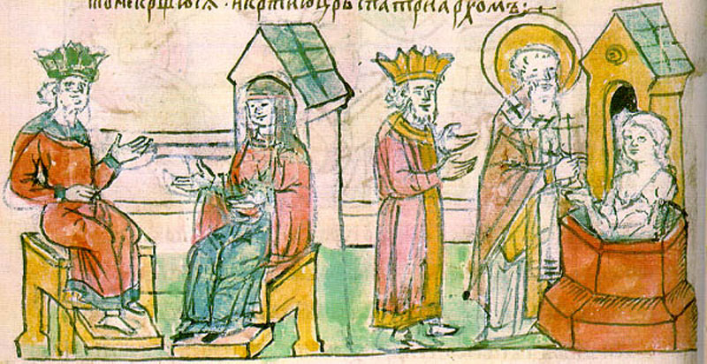
Крещение княгини Ольги.
В 957 году принять православную веру решила княгиня Ольга. Обряд крещения происходил в храме святой Софии.
Княгиня Ольга приняла в крещении имя Елена.

Slide 14
Величание князю Владимиру и княгине Ольге

Slide 15
Сравни мелодии молитвы «Богородице Дево, радуйся» и Величания.
Что роднит их между собой?

Slide 16
Тропарь князю Владимиру
Гимн князю Влладимиру
Сравни эти мелодии между собой

Slide 17
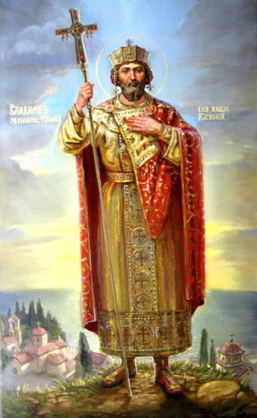
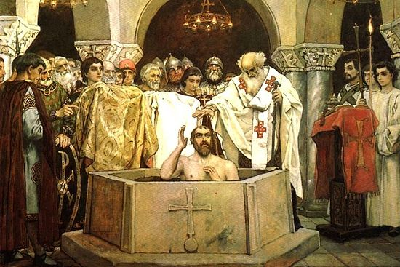
Выбор веры.
Князь Владимир, расширявший пределы своей державы силовыми методами, приобрёл немало врагов среди соседних государств. Перед ним встала проблема поиска союзников. Эта проблема решалась путём принятия той или иной веры. После долгих раздумий Владимир решил пойти по пути , который наметила княгиня Ольга.

Slide 18
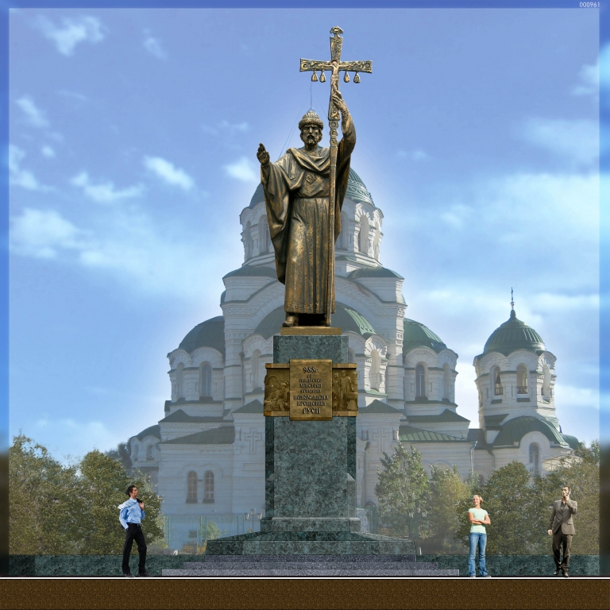
Мирное распространение православия.
Владимир принялся к введению православия по всей Руси.
Прежде всего князь приказал истреблять языческие жертвенники и сокрушать идолов.
По всей стране развернулось строительство храмов. Христианизации Руси способствовало введение православных культурных традиций.

Slide 19
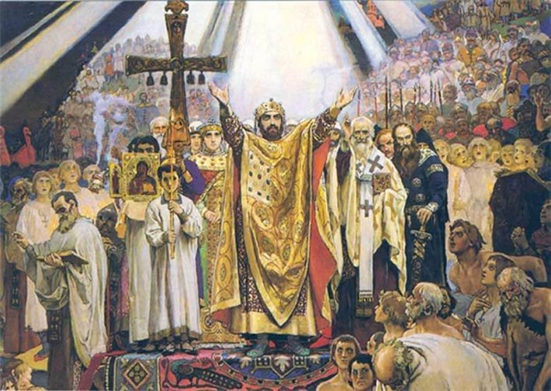
«Крещение дало нашим предкам высшую свободу – свободу выбора между Добром и Злом, а победа православия подарила Руси тысячелетнюю историю»
Л. Н. Гумилёв.

Slide 20
В.Васнецов. Крещение князя Владимира.

Slide 21
Крещение Руси.

